Slide 1
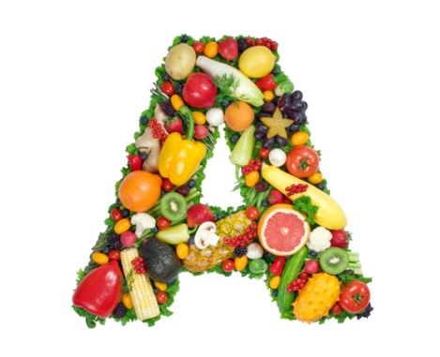
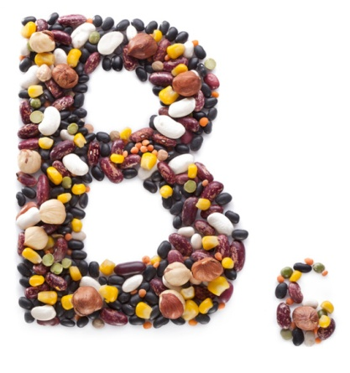
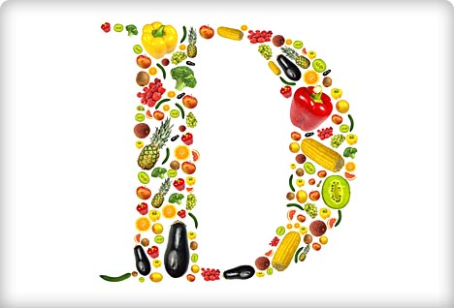
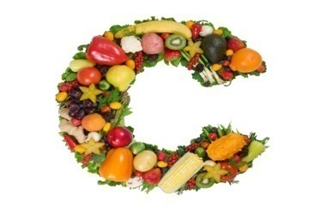
Разговор о правильном питании
Презентацию выполнила воспитатель
Мордвинова Т.И.
Для детей 1 группы (3-4года)
Prezentacii.com

Slide 2
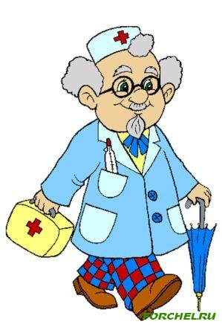
Витамины - это вещества, которые организм обязательно должен получать с пищей.
Никогда не унываю,
И улыбка на лице,
Потому что принимаю
Витамины А,В,С.
Prezentacii.com

Slide 3
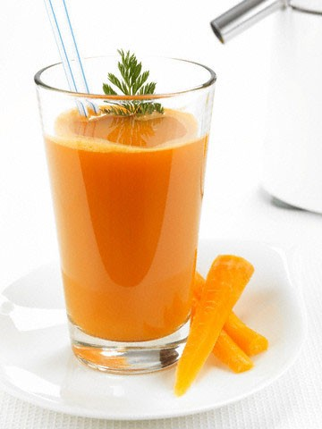
Витамин А
Помни истину простую,-
Лучше видит только тот ,
Кто жует морковь сырую
Или пьёт морковный сок.
Если вы хотите хорошо расти, хорошо видеть и иметь крепкие зубы, вам нужен Витамин А

Slide 4
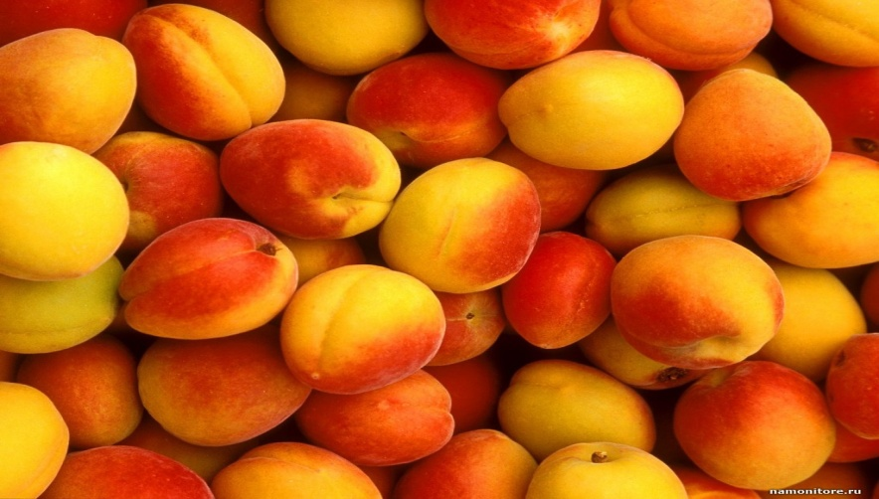
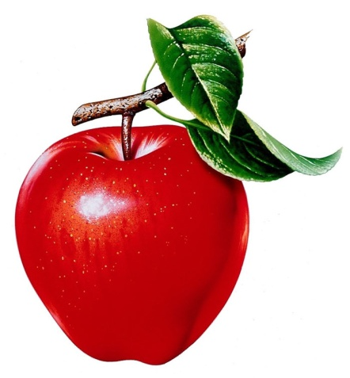
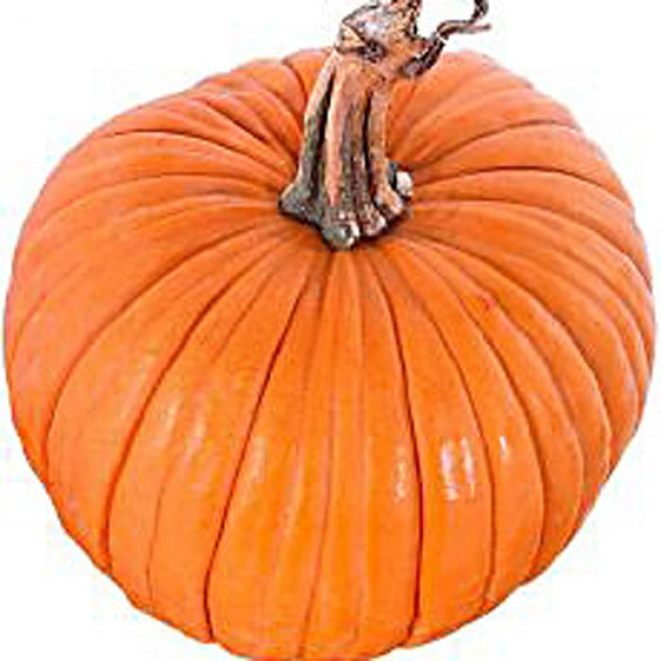
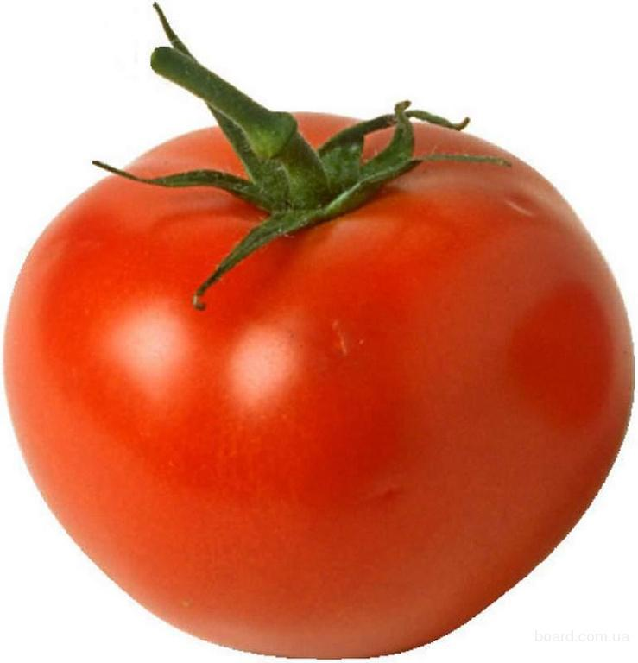
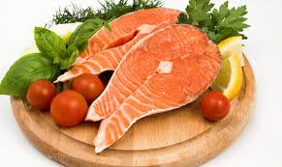

Slide 5
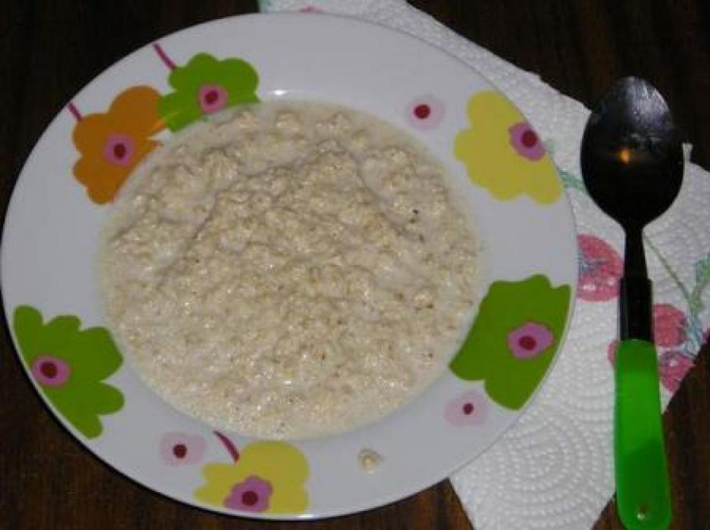
Витамин В
Очень важно спозаранку
Есть за завтраком овсянку.
Чёрный хлеб полезен нам.
И не только по утрам.
Если вы хотите быть сильными, иметь хороший аппетит и не хотите огорчаться по пустякам, вам нужен Витамин В

Slide 6
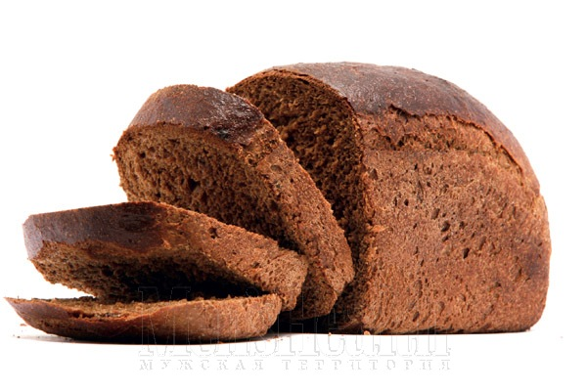
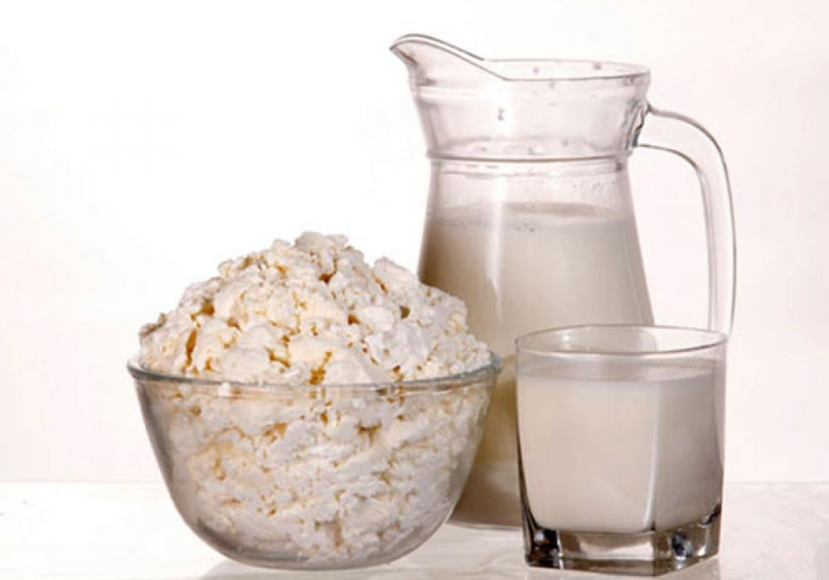
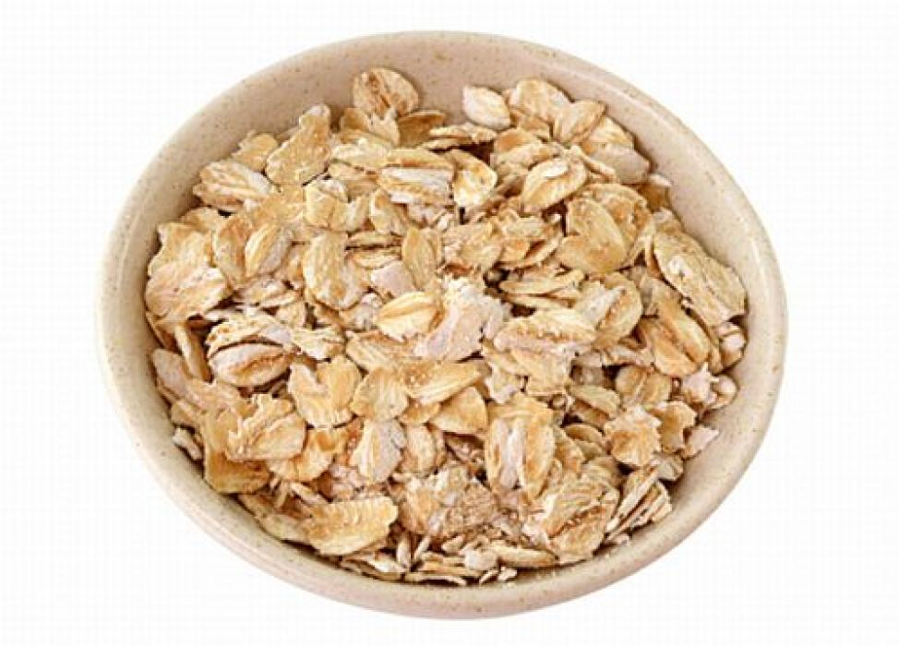
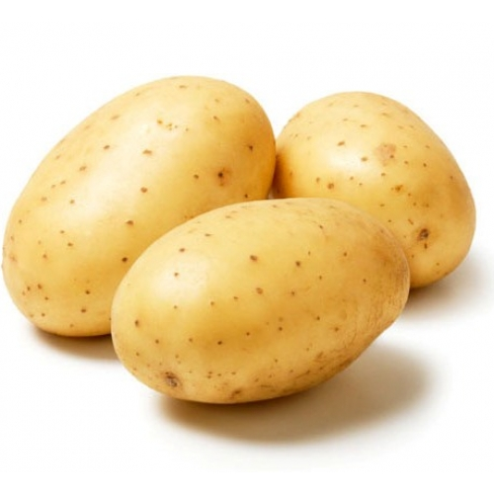
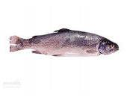
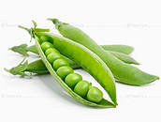
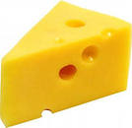

Slide 7
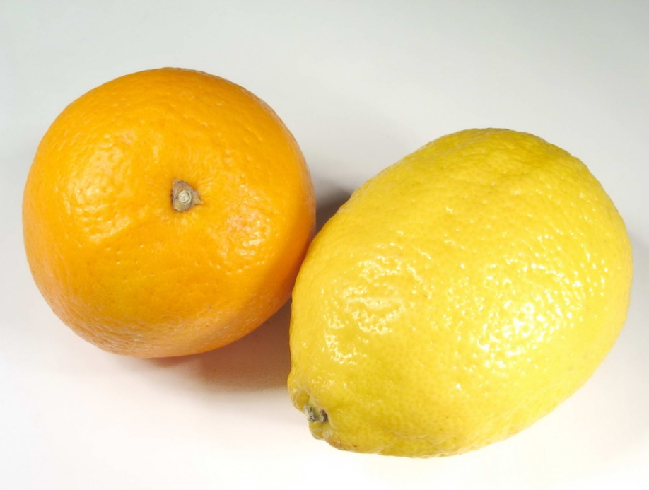
Витамин С
От простуды и ангины
Помогают апельсины.
Ну а лучше есть лимон,
Хоть и очень кислый он.
Если вы хотите реже простужаться, быть бодрыми, быстрее выздоравливать при болезни, вам нужен Витамин С

Slide 8
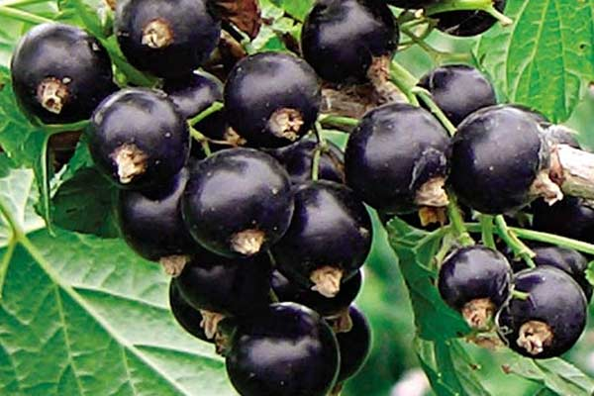
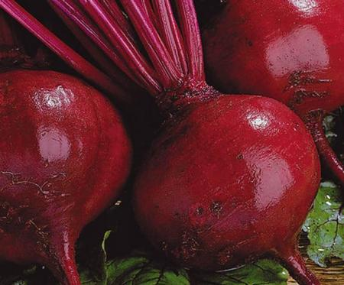
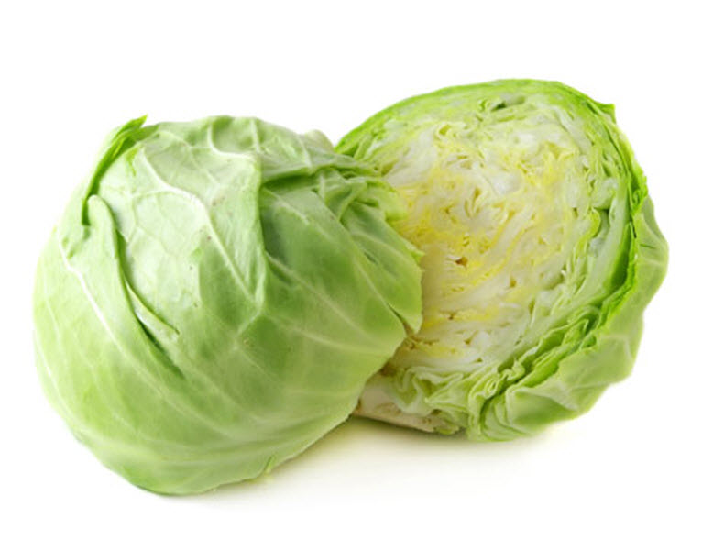
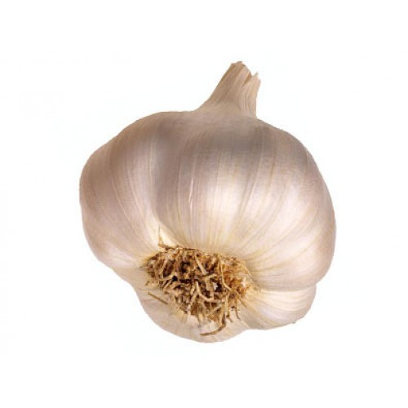
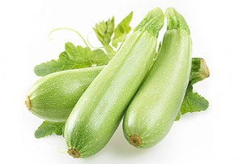
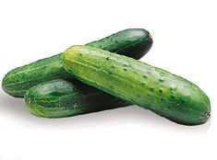

Slide 9
Витамин D
Рыбий жир всего полезней,
Хоть противный - надо пить .
Он спасает от болезней
Без болезней - лучше жить.
Если ты хочешь иметь крепкие кости, хорошую кожу, красивые зубы, тебе нужен Витамин D

Slide 10
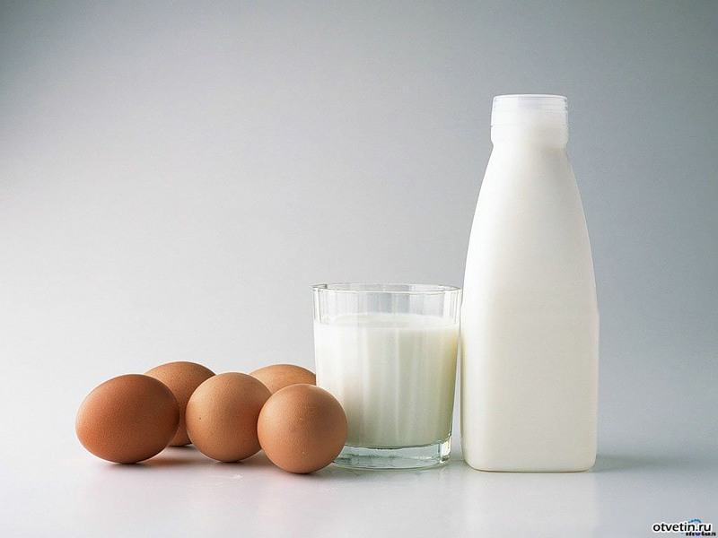
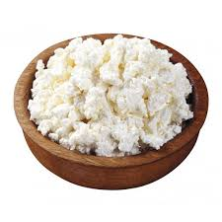
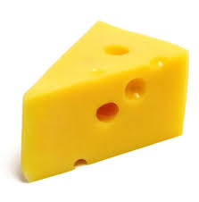
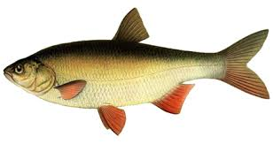

Slide 11
Еще витаминов есть много,
Пополняйте организм ими строго.
Тогда не будете болеть,
Будете веселиться и петь .

Slide 12
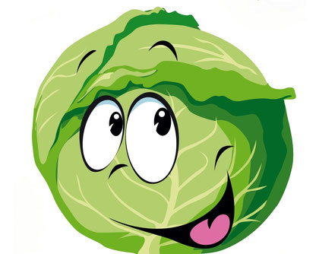
Это овощ, а не куст.
В слове этом сочный хруст.
Если очень любишь щи,
Этот овощ в них ищи.

Slide 13
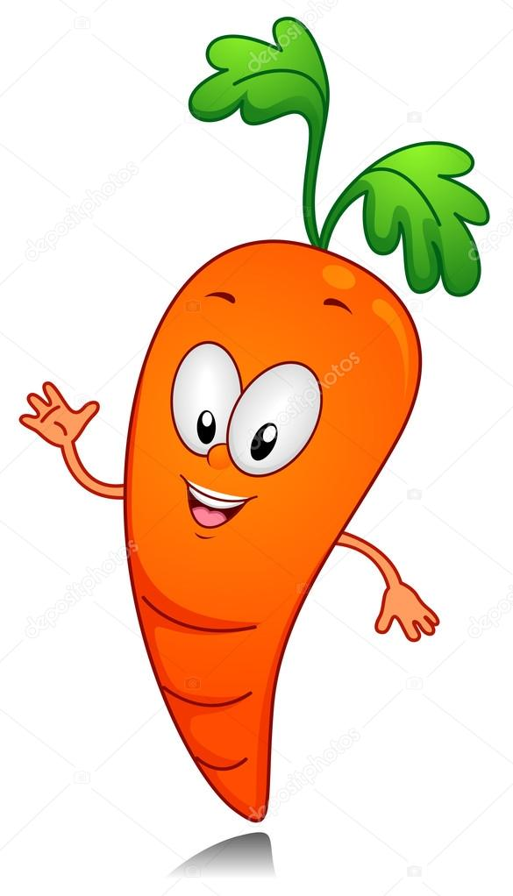
Полюбуйся: что за сказка!
В грядку спряталась указка.
Ярко-рыжая плутовка!
А зовут ее...

Slide 14
Этот овощ кисло-сладкий,
Круглый, сочный, мягкий, гладкий.
Щеки докрасна натер,
И зовется...

Slide 15
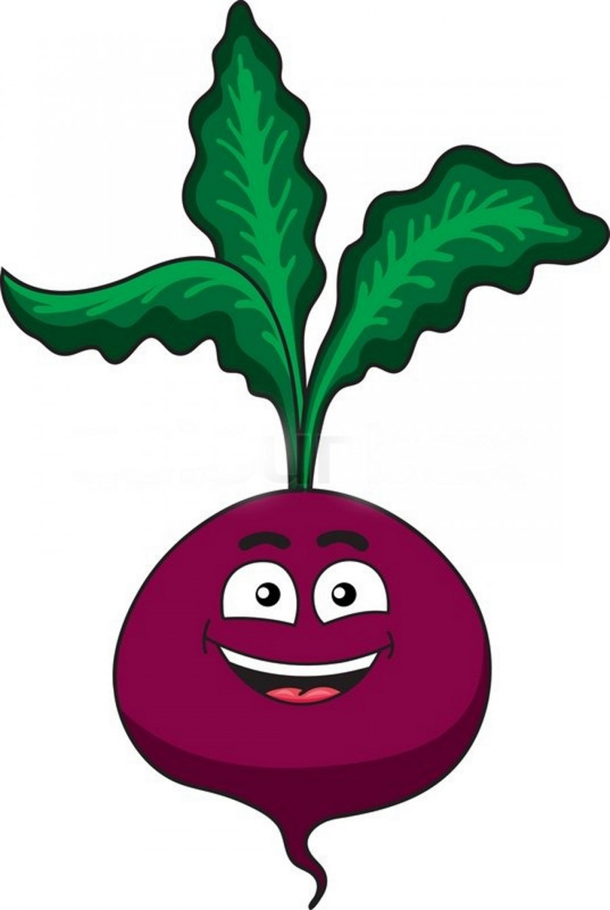
Приготовить на обед
Ты не сможешь винегрет,
Если овоща такого
У тебя на грядке нет.

Slide 16
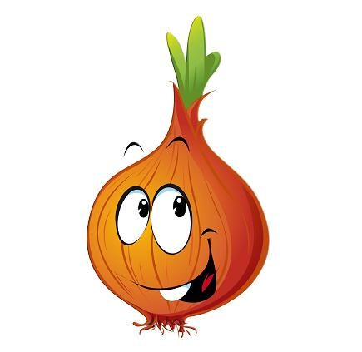
Овощ сочный, горький, едкий.
Дети любят его редко.
Стрелки собраны в пучок,
И зовется он...

Slide 17
Фрукт на свете всем известный,
Хоть и кислый, но полезный.
Ты его нарежь — и в чай.
Как зовется? Отвечай!

Slide 18
Кисти ягод над дорожкой
Прячут листики-ладошки.
На лозе повисли кисти
И от нас укрылись в листьях.

Slide 19
Пригрев на солнышке бока,
Висит на дереве пока,
Душистым соком налилось,
И видно семечки насквозь.

Slide 20
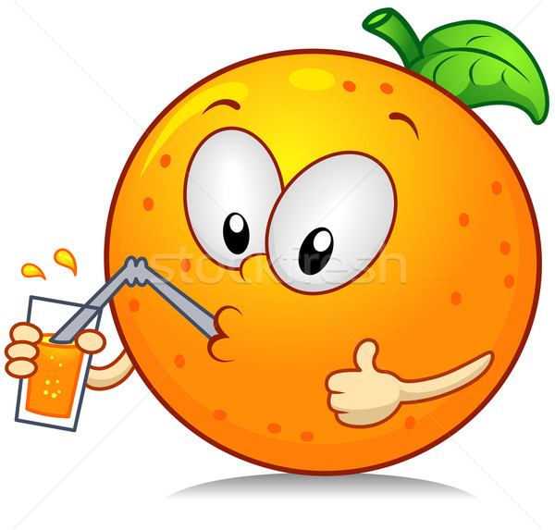
В золотистой шкурке бок,
А под шкуркой сладкий сок.
В каждой дольке по глоточку
И для сына, и для дочки.

Slide 21
Физкультминутка «Обжора»
Один пузатый здоровяк (округлое движение руками вокруг живота)
Съел десять булок натощак (выставить перед собой все пальцы)
Запил он булки молоком (изобразить пальцами воображаемый стакан, а затем выпить из него),
Съел курицу одним куском (широко раздвинуть пальцы одной руки, ладонью вверх, поднести воображаемый кусок корту)
Затем барашка он поджарил (показать указательными пальцами рожки)
И в брюхо бедного направил (погладить живот)
Раздулся здоровяк, как шар (изобразить в воздухе большой круг)
Обжору тут хватил удар (ударить слегка ладонью по лбу).

Slide 22
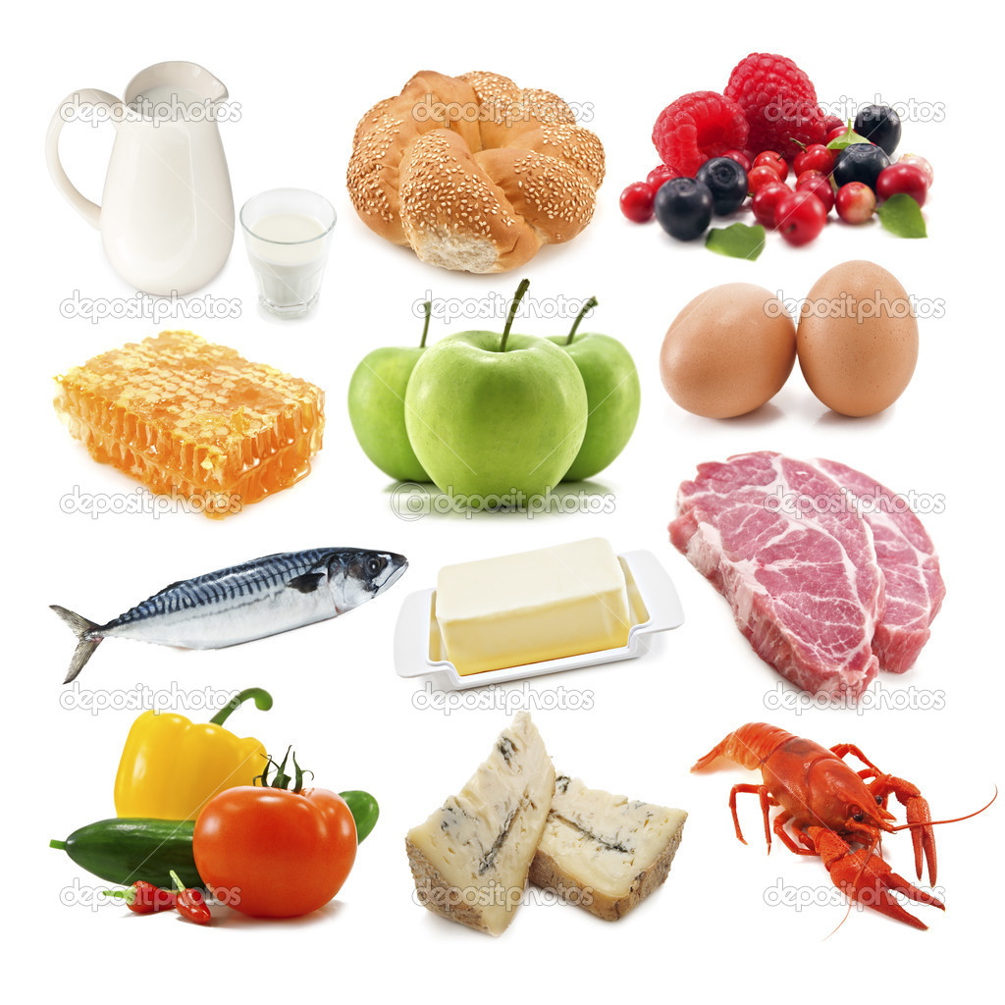
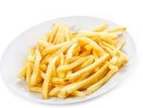
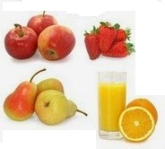
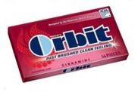
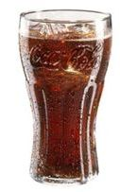
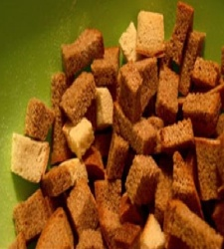
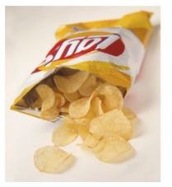
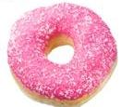
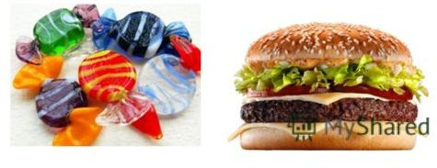

Slide 23
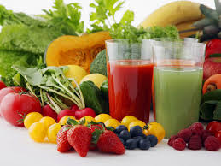
Ребята, соблюдайте эти простые правила: - Ешьте здоровые, полезные продукты - Употребляйте овощи, фрукты, ягоды - Соблюдайте режим дня и режим питания - Чаще гуляйте на свежем воздухе - Занимайтесь физкультурой, больше двигайтесь - Соблюдайте личную гигиену
И будете здоровы !

